Slide 1
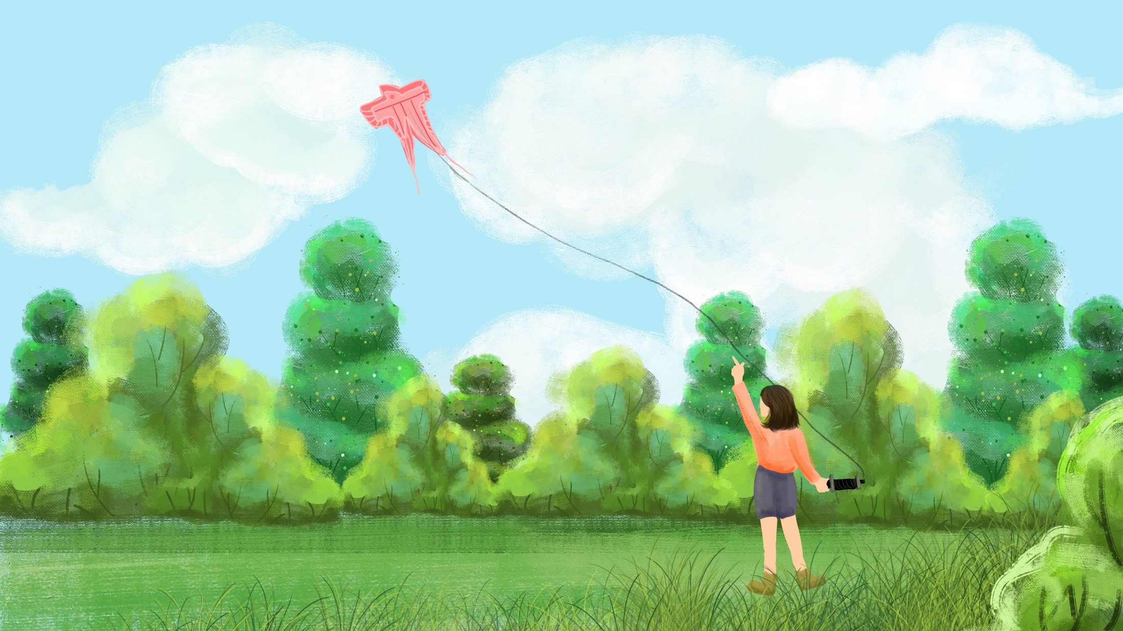
KHOA HỌC TỰ NHIÊN 9
CHÀO MỪNG CÁC EM HỌC SINH THAM GIA VÀO TIẾT HỌC

Slide 2
KHOA HỌC TỰ NHIÊN 9
CHÀO MỪNG CÁC EM HỌC SINH THAM GIA BUỔI HỌC

Slide 3
KHỞI ĐỘNG

Slide 4
Máu của người bị bệnh thalassemia có gì khác máu bình thường?
Theo em, thalassemia bệnh gây hậu quả gì với cơ thể?

Slide 5
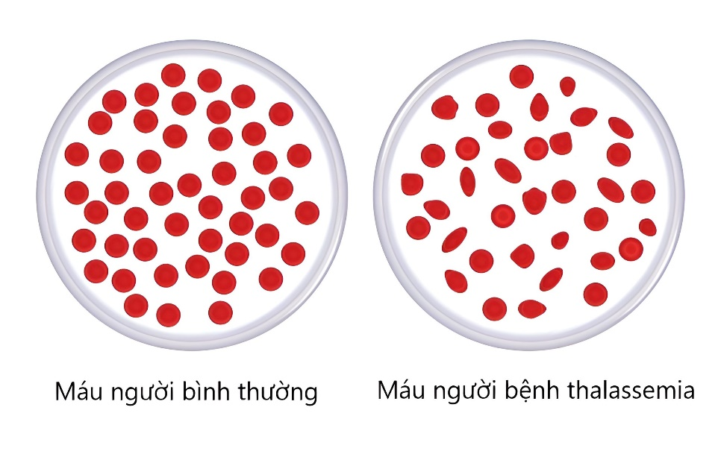
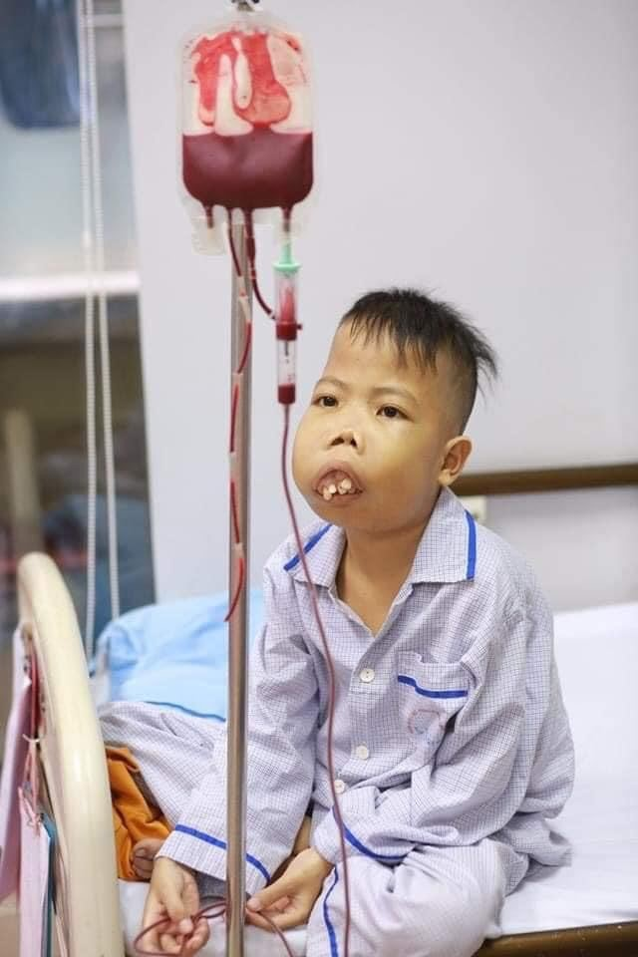
Thalassemia là bệnh thiếu máu tan huyết bẩm sinh. Khi bố và mẹ đều mang gene bệnh nhưng không bị bệnh (dị hợp) thì con sinh ra khả năng mắc bệnh này khoảng 25%, con mang gene gây bệnh chiếm khoảng 50%. Vậy làm thế nào để biết bản thân có khả năng mang gene gây bệnh hay không? Khi kết hôn với một người bình thường nhưng có người thân mắc bệnh thì khả năng con sinh ra có bị bệnh không?

Slide 6
HÌNH THÀNH KIẾN THỨC

Slide 7
DI TRUYỀN HỌC NGƯỜI
GIÁO VIÊN:
TRƯỜNG:
By Group Borcelle

Slide 8
NỘI DUNG BÀI HỌC
I
III
II
MỘT SỐ TÍNH TRẠNG Ở NGƯỜI
BỆNH VÀ TẬT DI TRUYỀN Ở NGƯỜI
VAI TRÒ DI TRUYỀN HỌC VỚI HÔN NHÂN
Next

Slide 9
I. MỘT SỐ TÍNH TRẠNG Ở NGƯỜI

Slide 10
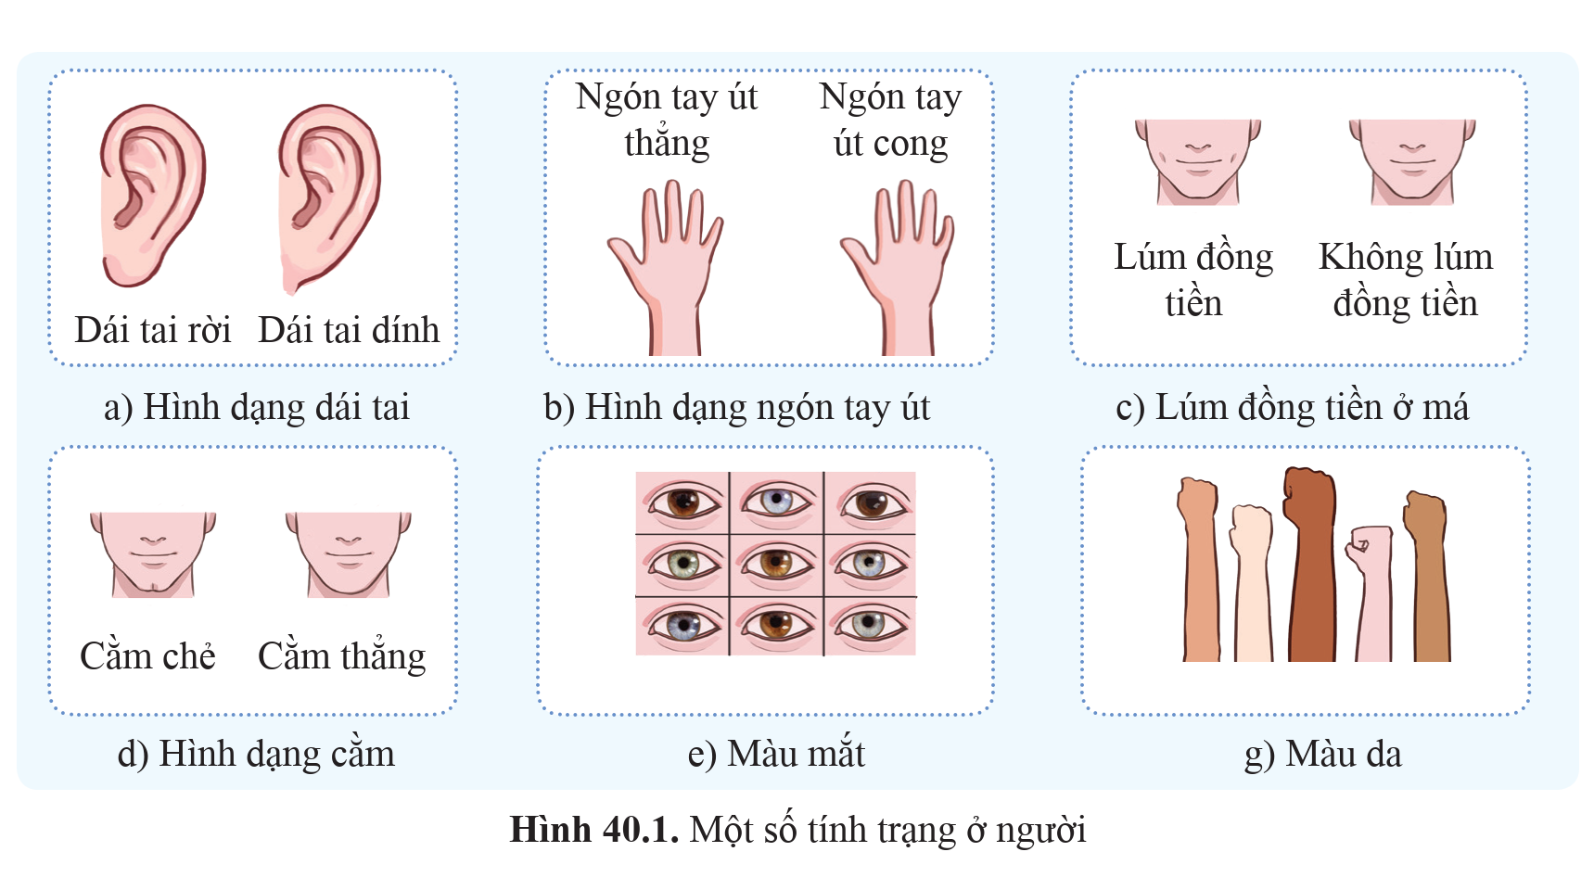
I. MỘT SỐ TÍNH TRẠNG Ở NGƯỜI
Dựa vào hình 40.1, mô tả một số tính trạng của bản thân và những người xung quanh.
Trả lời
Dựa vào các tính trạng ở người có thể phân biệt được các đối tượng khác nhau.
Ví dụ mô tả một số tính trạng của một người: Cao, gầy, da trắng, mắt đen, cằm thẳng, có má lúm đồng tiền, dái tai rời, ngón tay út thẳng, mắt hai mí, mũi cao, nhóm máu B,…

Slide 11
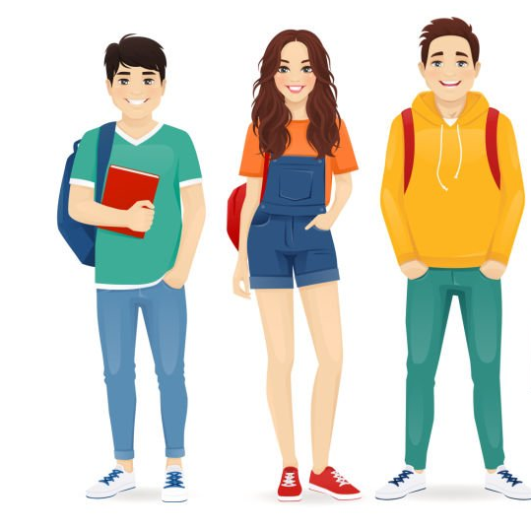
1. MỘT SỐ TÍNH TRẠNG Ở NGƯỜI
Lấy thêm ví dụ về một số tính trạng ở người?
Trả lời
Ví dụ một số tính trạng ở người như tính trạng màu da, tính trạng màu tóc, tính trạng dạng tóc, tính trạng màu mắt, tính trạng chiều cao, tính trạng má lúm đồng tiền, tính trạng nhóm máu,…
Hình 44.1. Một số đặc điểm về ngoại hình ở người

Slide 12
PHIẾU HỌC TẬP SỐ 1
Mũi cao
Nhóm
máu O
Tóc vàng
Tóc thẳng
Nhóm
máu B
Mắt đen
Tóc đen
Tóc xoăn
Mũi thấp
Nhóm
máu AB
Nhóm
máu A
Da trắng
Da đen
Mắt xanh

Slide 13
II. BỆNH VÀ TẬT DI TRUYỀN Ở NGƯỜI

Slide 14
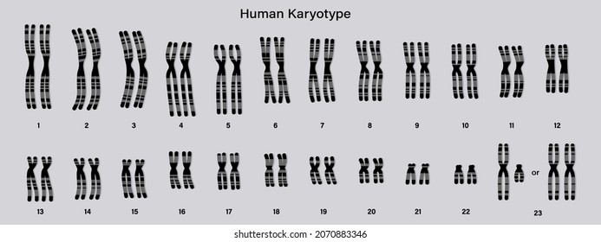
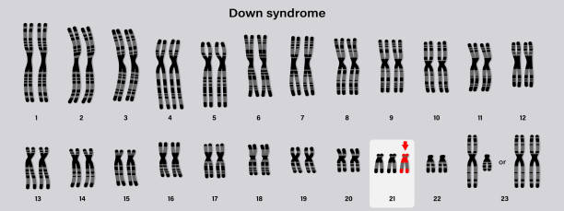
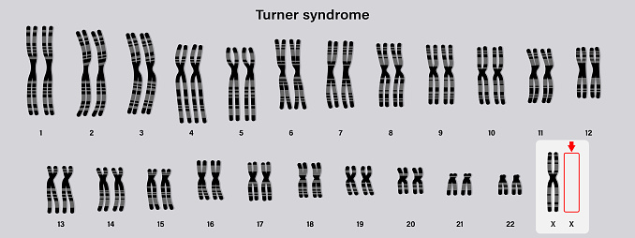
II. BỆNH VÀ TẬT DI TRUYỀN Ở NGƯỜI
Quan sát hình 40.2, hãy:
a) Sắp xếp mỗi trường hợp có trong hình vào 3 nhóm tương ứng: bệnh di truyền, tật di truyền và hội chứng.
Trả lời

Slide 15
II. MỘT SỐ BỆNH VÀ TẬT DI TRUYỀN Ở NGƯỜI
Quan sát hình 40.2, hãy:
a) Sắp xếp mỗi trường hợp có trong hình vào 3 nhóm tương ứng: bệnh di truyền, tật di truyền và hội chứng.
Trả lời
a) Trong hình 40.2:
- Bệnh di truyền gồm: câm điếc bẩm sinh, bạch tạng.
- Tật di truyền gồm: dính ngón tay, hở khe môi hàm.
- Hội chứng di truyền gồm: Turner, Down

Slide 16
PHIẾU HỌC TẬP SỐ 1
Tiêu chí | Bệnh di truyền | Tật di truyền | Hội chứng di truyền
Khái niệm
Ví dụ
Là những bất thường về hình thái nhưng có thể không ảnh hưởng nghiêm trọng đến chức năng của cơ thể
Là nhiều biểu hiện bất thường của cơ thể hình thành một nhóm triệu chứng phức tạp
Là sự rối loạn, suy giảm hay mất chức năng nào đó của cơ thể
-Thiếu máu hồng cầu hình lưỡi liềm
-Máu khó đông
-Bạch tạng
-Dính ngón tay, chân
-Bàn tay thiếu/thừa ngón
-Khe hở môi, hàm...
-Down
-Turner
-Klinefelter...
Next

Slide 17
PHIẾU HỌC TẬP SỐ 1
Tiêu chí | Bệnh di truyền | Tật di truyền | Hội chứng di truyền
Ví dụ
Mô tả đặc điểm nhận biết 1 ví dụ
-Thiếu máu hồng cầu hình lưỡi liềm
-Máu khó đông
-Bạch tạng
-Dính ngón tay, chân
-Bàn tay thiếu/thừa ngón
-Khe hở môi, hàm...
-Down
-Turner
-Klinefelter...
- Bệnh câm điếc bẩm sinh: Không nói, không nghe được.
- Bệnh bạch tạng: Tóc trắng, da trắng, mống mắt hồng.
- Tật dính ngón tay: Các ngón tay dính liền với nhau ảnh hưởng đến khả năng vận động.
- Tật hở khe môi, hàm: Hở khe môi
- Hội chứng Turner: Là nữ, tai rụt, cổ ngắn, hai cánh tay khuỳnh rộng ra, bàn tay và bàn chân bị sưng phù, dị tật tim, cơ quan sinh dục không phát triển,…
Next

Slide 18
PHIẾU HỌC TẬP SỐ 1
Tiêu chí | Bệnh di truyền | Tật di truyền | Hội chứng di truyền
Ví dụ
Mô tả đặc điểm nhận biết 1 ví dụ
-Thiếu máu hồng cầu hình lưỡi liềm
-Máu khó đông
-Bạch tạng
-Dính ngón tay, chân
-Bàn tay thiếu/thừa ngón
-Khe hở môi, hàm...
-Down
-Turner
-Klinefelter...
- Bệnh câm điếc bẩm sinh: Không nói, không nghe được.
- Bệnh bạch tạng: Tóc trắng, da trắng, mống mắt hồng.
- Tật dính ngón tay: Các ngón tay dính liền với nhau ảnh hưởng đến khả năng vận động.
- Tật hở khe môi, hàm: Hở khe môi
- Hội chứng Down: Mặt và sống mũi thẳng, mắt xếch, tai nhỏ, lưỡi hơi thè ra ngoài, cổ ngắn, chiều cao thấp hơn, cơ bắp yếu hoắc khớp lỏng lẻo, tay và chân nhỏ,…
Next

Slide 19
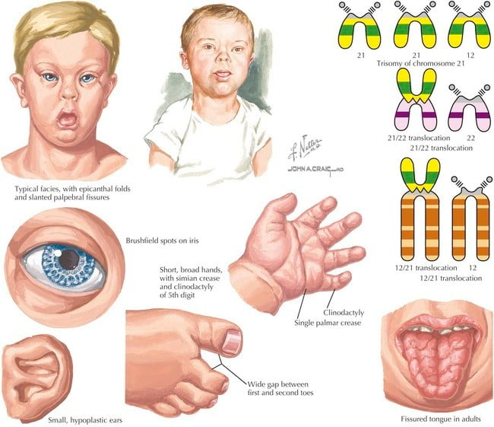
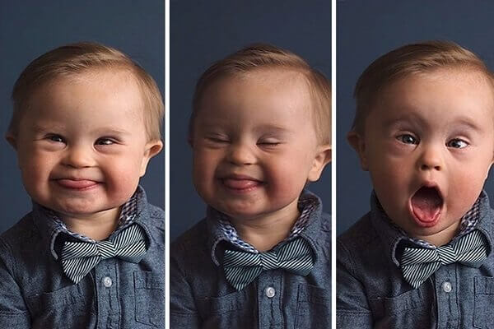
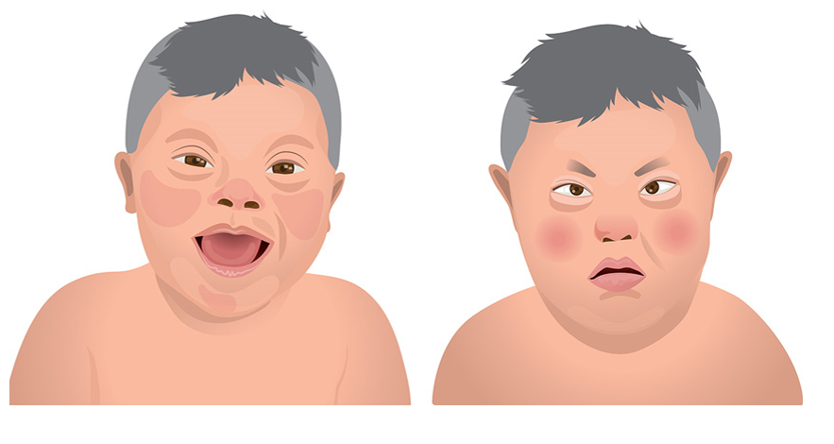
MỘT SỐ HỘI CHỨNG DI TRUYỀN Ở NGƯỜI
Các đặc điểm có thể sử dụng để nhận biết bệnh nhân mắc hội chứng Down như cổ ngắn, khe mắt xếch, mắt một mí, lưỡi dày và hơi thè ra ngoài, giảm trương lực cơ, trí tuệ kém phát triển, thường dị tật tim bẩm sinh, khoảng cách giữa hai mắt xa nhau, mũi thấp

Slide 21
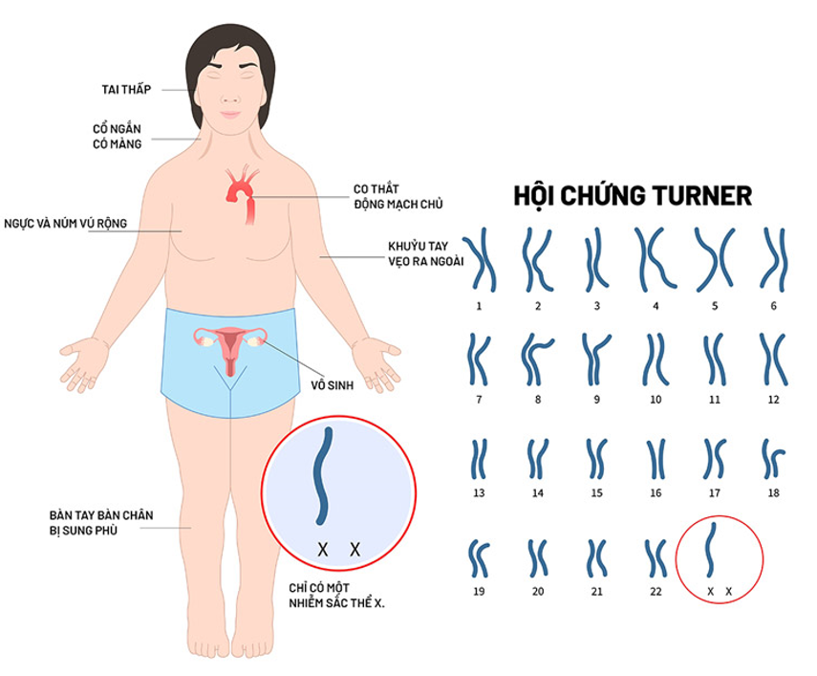
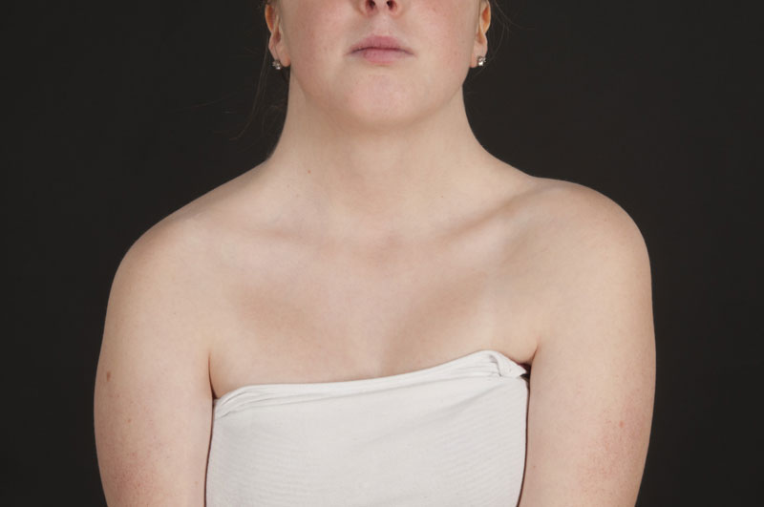
MỘT SỐ HỘI CHỨNG DI TRUYỀN Ở NGƯỜI
Hội chứng Turner có các biểu hiện: lùn, cổ ngắn, kiểu hình giới tính nữ, tuyến vú và buồng trứng không phát triển, không có kinh nguyệt, trí tuệ kém phát triển, mắc một số dị tật bẩm sinh, ...

Slide 22
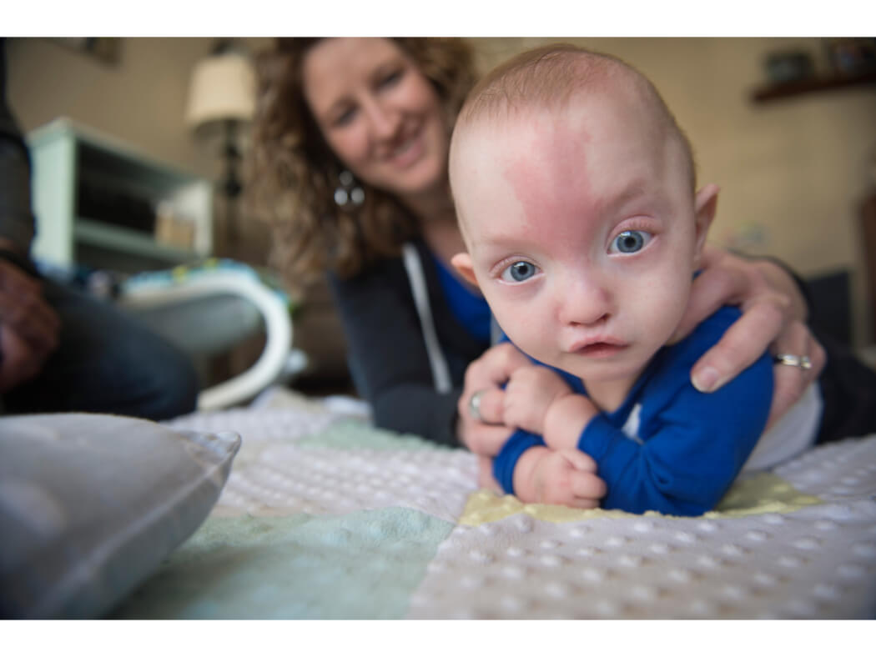
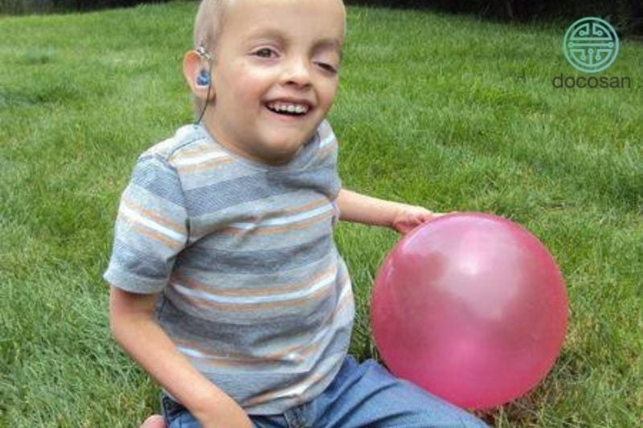
MỘT SỐ HỘI CHỨNG DI TRUYỀN Ở NGƯỜI
Hội chứng Cri du chat còn gọi là hội chứng mèo kêu, bệnh mèo kêu. Hội chứng này có tỉ lệ ảnh hưởng vào khoảng 1/50.000 trẻ. Trẻ bị hội chứng tiếng mèo kêu đa phần đều có hạn chế về trí tuệ, gặp nhiều khó khăn khi vận động và diễn đạt ngôn từ.

Slide 24
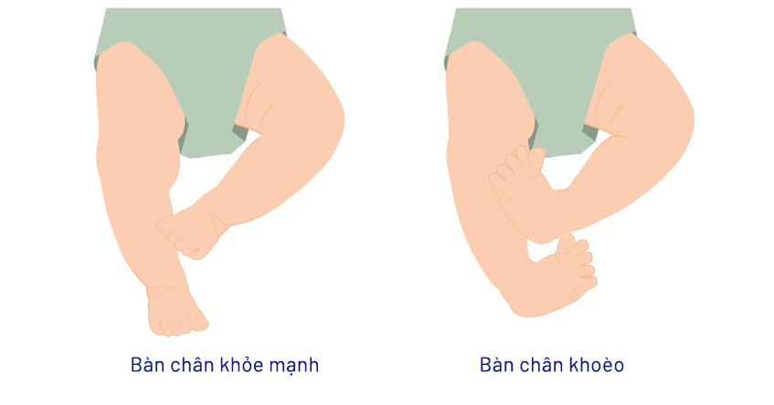
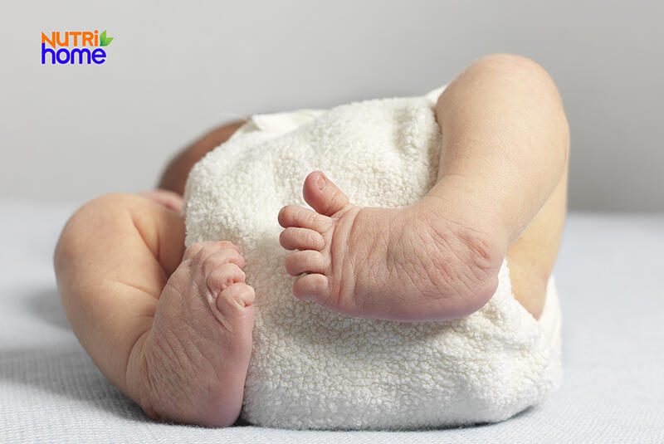
MỘT SỐ TẬT DI TRUYỀN Ở NGƯỜI
d) Tật khoèo chân: Phần trước bàn chân nghiêng, xoay trong và bị kéo xuống dưới; phần gót chân bị kéo vào trong, một số cơ và dây chằng bị ngắn lại và co rút

Slide 25
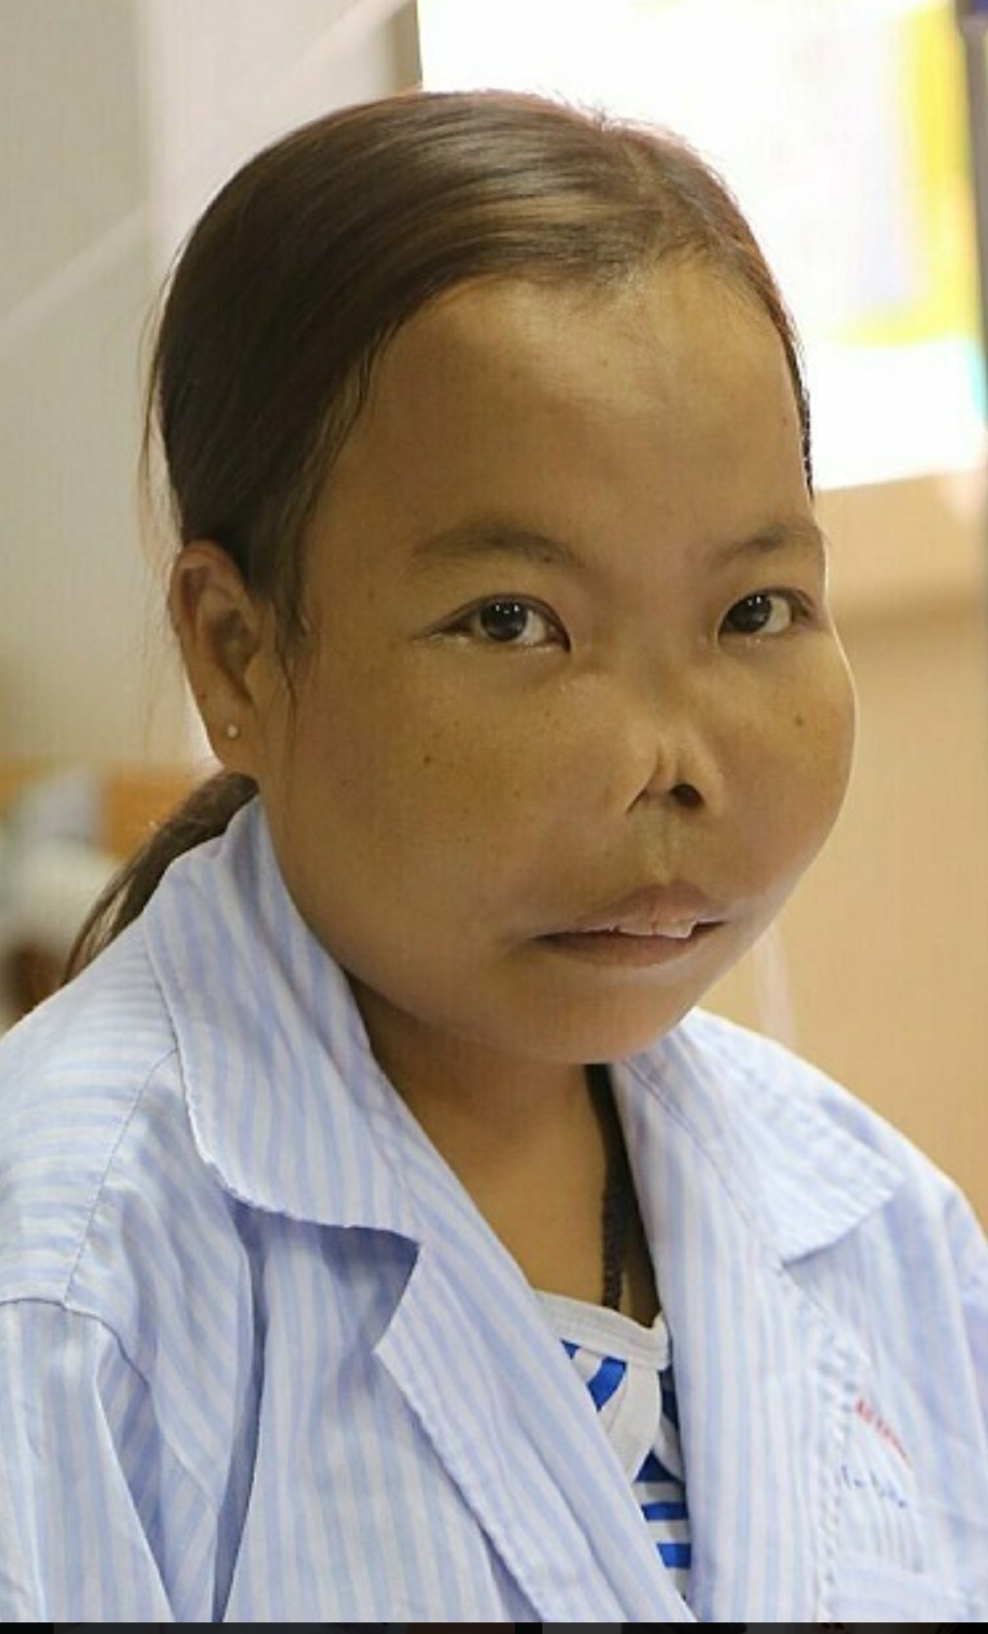
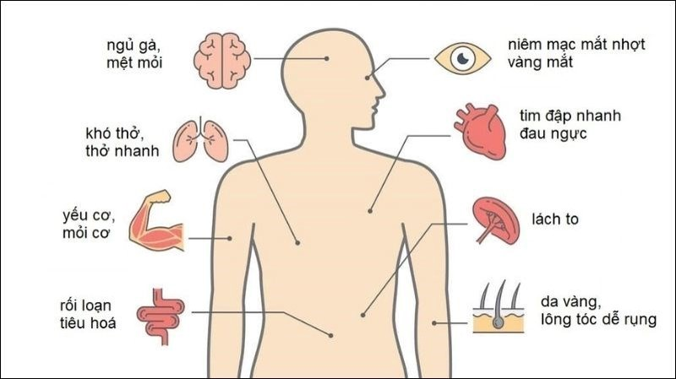
MỘT SỐ BỆNH DI TRUYỀN Ở NGƯỜI
Bệnh Thalassemia xảy ra khi có đột biến tại một hay nhiều gene liên quan đến sự tổng hợp các chuỗi globin, dẫn đến tình trạng thiếu hụt các chuỗi globin này, làm cho hồng cầu vỡ sớm (tan máu), và biểu hiện triệu chứng thiếu máu. Bệnh nhân mắc Thalassemia có thể nhận gene bệnh từ bố hoặc mẹ, hoặc cả bố và mẹ.

Slide 27
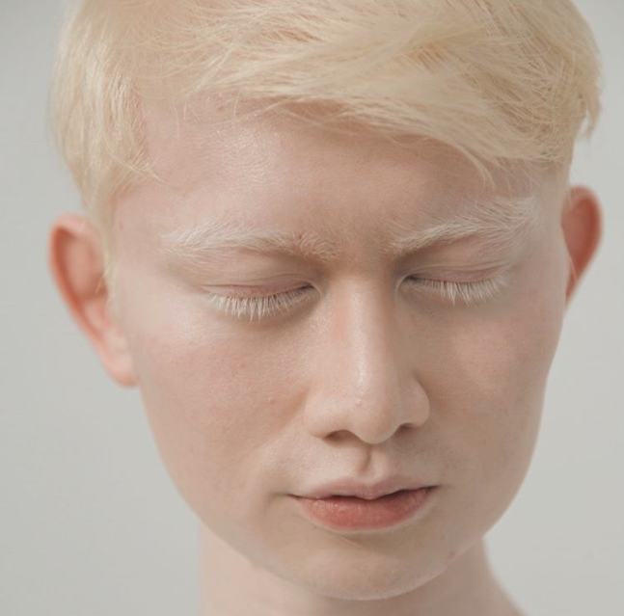
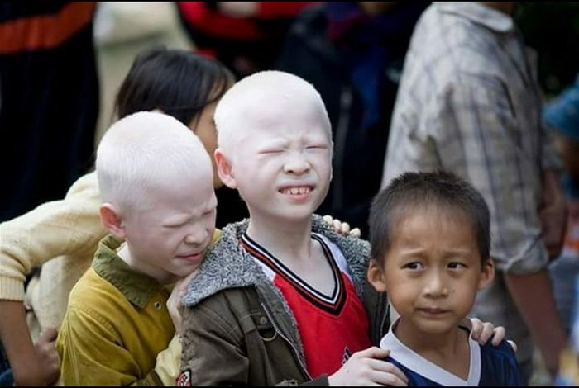
MỘT SỐ BỆNH DI TRUYỀN Ở NGƯỜI
Người bị bệnh bạch tạng mang những biểu hiện bên ngoài khác người bình thường như lông - tóc bạc trắng, da trắng bất thường, tròng mắt cũng mất màu, thường bị bệnh cận thị hay viễn thị sớm,…

Slide 28
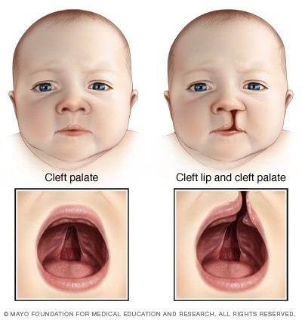
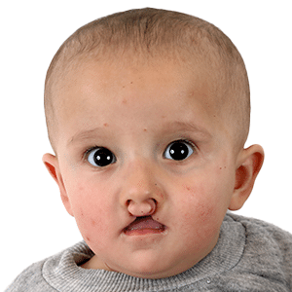
MỘT SỐ TẬT DI TRUYỀN Ở NGƯỜI
Tật hở khe môi: Có một vết nứt ở môi và vòm miệng (vòm miệng) ảnh hưởng đến một hoặc cả hai bên của khuôn mặt.

Slide 29
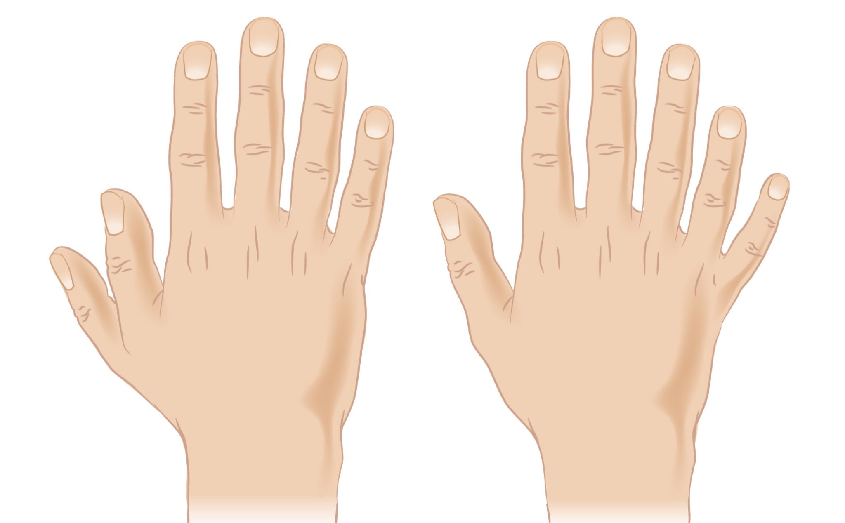
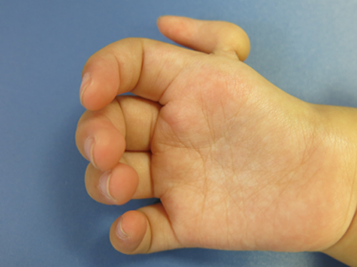
MỘT SỐ TẬT DI TRUYỀN Ở NGƯỜI
Tật bàn tay có nhiều ngón: Có các ngón tay thừa, thường là các mô nhỏ có xương mà thiếu khớp, các ngón này thường không có tất cả các chức năng của một ngón tay bình thường

Slide 30
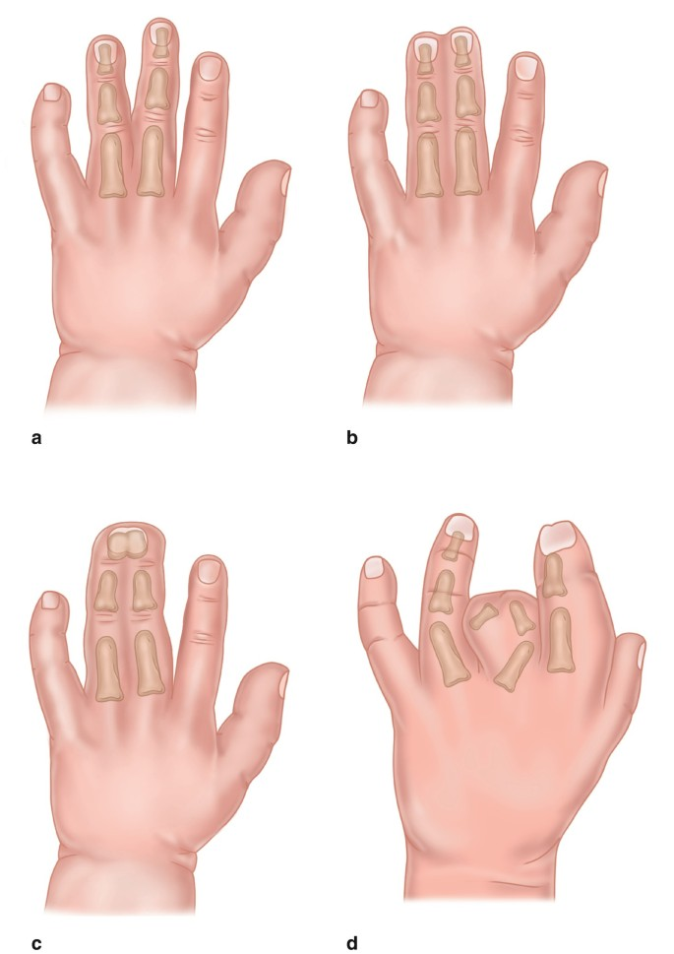
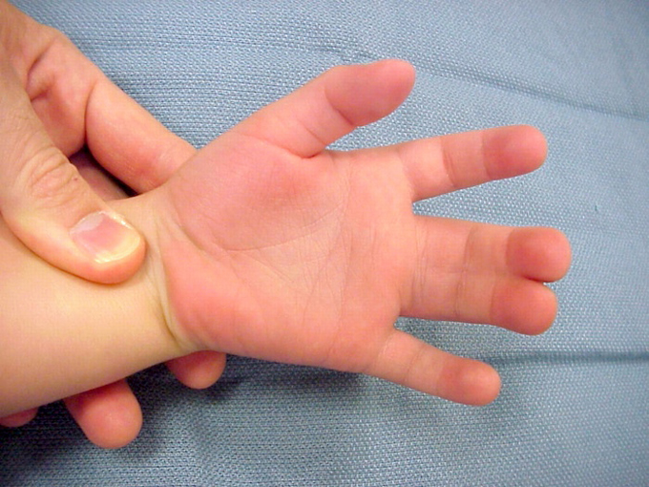
MỘT SỐ TẬT DI TRUYỀN Ở NGƯỜI
Tật dính ngón tay: Các ngón tay bị dính với nhau, ngón tay có thể bị dính toàn bộ hoặc chỉ một phần

Slide 31
2. BỆNH VÀ TẬT DI TRUYỀN Ở NGƯỜI
Bảng 40.2. Nguyên nhân của một số bệnh, hội chứng
Hãy xác định các bệnh, hội chứng di truyền dưới đây là do đột biến trên gene hay nhiễm sắc thể bằng cách hoàn thành bảng 40.2
Bệnh/ Hội chứng | Đột biến gene | Đột biến nhiễm sắc thể
Bệnh thiếu máu hồng cầu hình liềm | ? | ?
Bệnh máu khó đông | ? | ?
Bệnh bạch cầu tủy xương mạn tính | ? | ?
Hội chứng Cri-du-chat | ? | ?
Hội chứng Patau | ? | ?
Hội chứng Edward | ? | ?

Slide 32
2. BỆNH VÀ TẬT DI TRUYỀN Ở NGƯỜI
Bệnh/ Hội chứng | Đột biến gene | Đột biến nhiễm sắc thể
Bệnh thiếu máu hồng cầu hình liềm
Bệnh máu khó đông
Bệnh bạch cầu tủy xương mạn tính
Hội chứng Cri-du-chat
Hội chứng Patau
Hội chứng Edward
Bảng 40.2. Nguyên nhân của một số bệnh, hội chứng

Slide 33
Câu 2.
Cho biết một số tác nhân gây ra bệnh, tật di truyền? Làm thế nào để hạn chế tác nhân gây bệnh, tật di truyền.
Nghiên cứu tài liệu hoàn thành các nhiệm vụ sau
Next

Slide 34
Cho biết một số tác nhân gây ra bệnh, tật di truyền? Làm thế nào để hạn chế tác nhân gây bệnh, tật di truyền.
Trả lời
Một số tác nhân gây bệnh, tật di truyền:
+ Tác nhân vật lí: tia phóng xạ
+ Tác nhân hóa học: chất phóng xạ, thuốc trừ sâu, thuốc diệt cỏ...
+ Tác nhân sinh học: một số virus

Slide 35
Cho biết một số tác nhân gây ra bệnh, tật di truyền? Làm thế nào để hạn chế tác nhân gây bệnh, tật di truyền.
Trả lời
Biện pháp hạn chế bệnh, tật di truyền:
+ Bảo vệ môi trường.
+ Không sản xuất, thử nghiệm, sử dụng vũ khí hạt nhân.
+ Tuyên truyền mọi người sử dụng thuốc trừ sâu, thuốc diệt cả đúng cách

Slide 36
Câu 3.
Nghiên cứu tài liệu hoàn thành các nhiệm vụ sau
Bảo vệ môi trường có vai trò như thế nào trong việc hạn chế các bệnh, tật di truyền ở người?
Next

Slide 37
Bảo vệ môi trường có vai trò như thế nào trong việc hạn chế các bệnh, tật di truyền ở người?
Trả lời
Vai trò của việc bảo vệ môi trường trong hạn chế các bệnh, tật di truyền ở người: Bệnh và tật di truyền do đột biến NST hoặc đột biến gene gây ra. Khi môi trường sống bị ô nhiễm bởi một số tác nhân vật lí, hóa học, sinh học sẽ làm tần số đột biến tăng lên. Bảo vệ môi trường sẽ giúp hạn chế sự phát sinh, phát triển của các tác nhân trên, nhờ đó, hạn chế phát sinh bệnh, tật di truyền ở người.

Slide 38
BÀI TẬP VỀ NHÀ
01
NHIỆM VỤ
Kết quả tìm hiểu tuổi kết hôn ở địa phương
02
NHIỆM VỤ
Kết quả tìm hiểu một số bệnh di truyền ở địa phương

Slide 39
Bảng 1. Kết quả tìm hiểu tuổi kết hôn ở địa phương
STT | Họ và tên | Giới tính | Tuổi kết hôn
Nhận xét độ tuổi kết hôn ở địa phương
Next

Slide 40
Bảng 2. Kết quả tìm hiểu tuổi kết hôn ở địa phương
Người được điều tra | Bệnh mắc phải di truyền | Nguyên nhân | Tình trạng bệnh (nhẹ, nặng, có biến chứng)
Next

Slide 41
III. VAI TRÒ CỦA DI TRUYỀN HỌC VỚI HÔN NHÂN

Slide 42
Tại sao nên thực hiện tư vấn di truyền trước hôn nhân.
Trả lời
+ Phát hiện những bệnh lý truyền nhiễm ví dụ như viêm gan B hay HIV, những bệnh lây truyền qua đường tình dục như lậu, giang mai …
+ Kiểm tra và phát hiện những bệnh lý do di truyền.
+ Tầm soát và phát hiện bệnh lý liên quan đến vấn đề sinh sản

Slide 43
Câu 1
Trong những trường hợp nào nên có sự tư vấn di truyền?
Câu 2
Vận dụng kiến thức về di truyền học, giải thích một số tiêu chí trong hôn nhân và kế hoạch hóa gia đình:
Độ tuổi kết hôn: nam từ đủ 20 tuổi trở lên, nữ từ đủ 18 tuổi trở lên.
Cấm kết hôn giữa những người trong phạm vi ba đời.
Hôn nhân 1 vợ 1 chồng.
d. Không lựa chọn giới tính thai nhi

Slide 44
Câu 1. Những trường hợp nên có sự tư vấn di truyền
- Các cặp vợ chồng có nguy cơ mang thai với bệnh di truyền: Nếu một trong hai người cha mẹ hoặc cả hai đều có tiền sử bệnh di truyền hoặc có người thân trong gia đình mắc bệnh di truyền thì cặp vợ chồng đó có nguy cơ mang thai với bệnh di truyền. Tư vấn di truyền sẽ giúp cho cặp vợ chồng này hiểu rõ hơn về nguy cơ của con cái và các phương pháp xét nghiệm và phòng ngừa bệnh di truyền.

Slide 45
Câu 1. Những trường hợp nên có sự tư vấn di truyền
Người có tiền sử bệnh di truyền: Những người có tiền sử bệnh di truyền, bao gồm các bệnh di truyền do đột biến gene hay đột biến nhiễm sắc thể cần được tư vấn di truyền để hiểu rõ hơn về nguy cơ mắc bệnh, cách phòng ngừa và điều trị.

Slide 46
Câu 1. Những trường hợp nên có sự tư vấn di truyền
Người muốn tìm hiểu về di truyền và sức khỏe: Tư vấn di truyền không chỉ dành cho những người có tiền sử bệnh di truyền, mà còn dành cho những người muốn tìm hiểu về di truyền và sức khỏe của mình. Những người này có thể muốn biết về cơ chế di truyền, các yếu tố ảnh hưởng đến di truyền và cách thức di truyền ảnh hưởng đến sức khỏe của họ.

Slide 47
Câu 2. Vận dụng kiến thức về di truyền học, giải thích một số tiêu chí trong hôn nhân và kế hoạch hóa gia đình
a) Độ tuổi kết hôn: nam từ đủ 20 tuổi trở lên, nữ từ đủ 18 tuổi trở lên. Vì ở độ tuổi này con người mới có ý thức chăm con cái và nuôi con. Mặt khác, ở độ tuổi này các cơ quan sinh dục, sinh sản mới phát triển đầy đủ

Slide 48
Câu 2. Vận dụng kiến thức về di truyền học, giải thích một số tiêu chí trong hôn nhân và kế hoạch hóa gia đình
b) Cấm kết hôn giữa những người trong phạm vi ba đời. Vì kết hôn gần trong phạm vi 3 đời làm tăng khả năng xuất hiện các tổ hợp gene lặn biểu hiện kiểu hình gây hại => gây suy thoái nòi giống

Slide 49
Câu 2. Vận dụng kiến thức về di truyền học, giải thích một số tiêu chí trong hôn nhân và kế hoạch hóa gia đình
c) Hôn nhân 1 vợ 1 chồng. Vì trong cấu trúc dân số, tỉ lệ nam : nữ xấp xỉ 1 : 1

Slide 50
Câu 2. Vận dụng kiến thức về di truyền học, giải thích một số tiêu chí trong hôn nhân và kế hoạch hóa gia đình
d) Không lựa chọn giới tính thai nhi. Vì đây là hành vi vi phạm đạo đức và gây ra sự mất cân bằng tỉ lệ giới tính

Slide 51
VẬN DỤNG

Slide 52
BÀI TẬP VỀ NHÀ
Họ và tên | Giới tính |  | Tuổi kết hôn
 | Nam | Nữ

Slide 53
TÌNH HUỐNG
Người con trai và người con gái bình thường, sinh ra từ hai gia đình đã có người bệnh câm điếc bẩm sinh. Em hãy thông tin cho đôi trai, gái này một số thông tin về bệnh này và đưa ra lời khuyên

Slide 54
VẬN DỤNG
Chất độc da cam là tên gọi của một loại thuốc diệt cỏ có chứa chất độc dioxin. Vì sao con, cháu của những người bị nhiễm chất độc da cam có nguy cơ bị dị dạng bẩm sinh?
DI TRUYỀN HỌC NGƯỜI

Slide 55
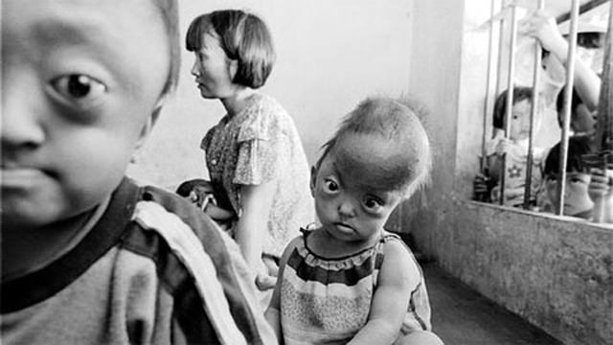
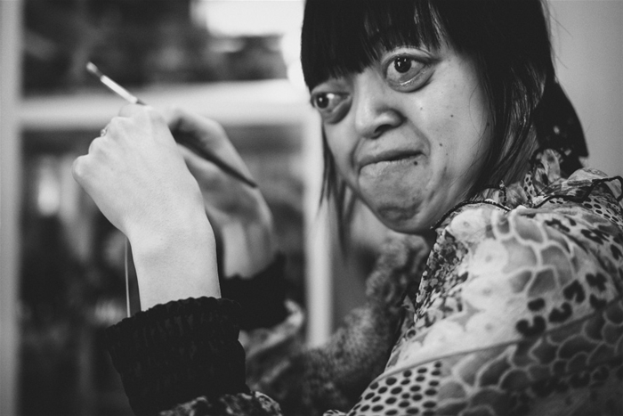
Trả lời
Con, cháu của những người bị nhiễm chất độc da cam có nguy cơ bị dị dạng bẩm sinh vì:
- Chất độc da cam tác động đến hệ thống di truyền gây nên những biến đổi gene hoặc nhiễm sắc thể ở những người trực tiếp bị phơi nhiễm rồi di truyền cho đời con cháu gây ra quái thai, dị dạng, dị tật bẩm sinh.
- Ngoài ra, khi bà mẹ bị nhiễm dioxin, nếu có thai thì dioxin sẽ qua nhau thai vào thai nhi và qua sữa mẹ khi con bú gây nhiễm độc cho con

Slide 56
VẬN DỤNG
Để bảo vệ giống nòi của loài người, với tư cách công dân toàn cầu, hãy nêu một số việc làm để thực hiện mục tiêu này
DI TRUYỀN HỌC NGƯỜI

Slide 57
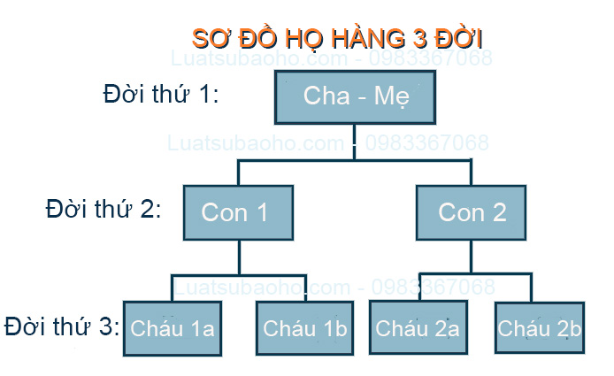
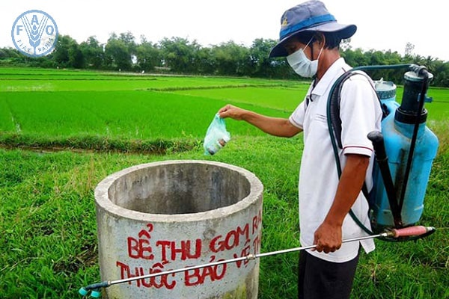
Trả lời
Một số việc làm để bảo vệ giống nòi của loài người:
- Đấu tranh chống sản xuất, thử, sử dụng vũ khí hạt nhân, vũ khí hóa học và các hành vi gây ô nhiễm môi trường.
- Sử dụng đúng quy cách các loại thuốc trừ sâu, diệt cỏ dại, thuốc chữa bệnh.
- Cấm kết hôn gần huyết thống; hạn chế kết hôn giữa những người có nguy cơ mang gene gây các tật, bệnh di truyền hoặc hạn chế sinh con của các cặp vợ chồng nói trên.
- Thực hiện tư vấn di truyền và việc sàng lọc trước sinh

Slide 58
KIẾN THỨC CỐT LÕI
Bệnh và tật di truyền ở người là những bất thường bẩm sinh liên quan đến biến đổi trong vật chất di truyền.
Một số hội chứng, bệnh, tật di truyền ở người: hội chứng Down, hội chứng Turner, bệnh câm điếc bẩm sinh, bệnh bạch tạng, tật dính ngón tay,...
Một số tác nhân gây bệnh di truyền ở người như: chất phóng xạ, hoá chất độc hại, thuốc trừ sâu, thuốc diệt cỏ,...

Slide 59
KIẾN THỨC CỐT LÕI
Nghiên cứu về di truyền và biến dị trong di truyền học là cơ sở để tư vấn di truyền trước, trong hôn nhân, cơ sở cho việc quy định trong luật hôn nhân và gia đình.
Lựa chọn giới tính trong sinh sản ở người là hành vi vi phạm đạo đức.
Cấm kết hôn gần huyết thống sẽ hạn chế những allele lặn gây bệnh kết hợp với nhau tạo ra kiểu gene đồng hợp tử biểu hiện bệnh ở đời con.

Slide 60
LUYỆN TẬP

